Slide 1
Лучшая практика
Строительство (реконструкция) объектов
Республика Адыгея
Коробко Максим Александрович
Первый заместитель министра
министерство здравоохранения Республики Адыгея
27.06.2022
adygheya.ru

Slide 2
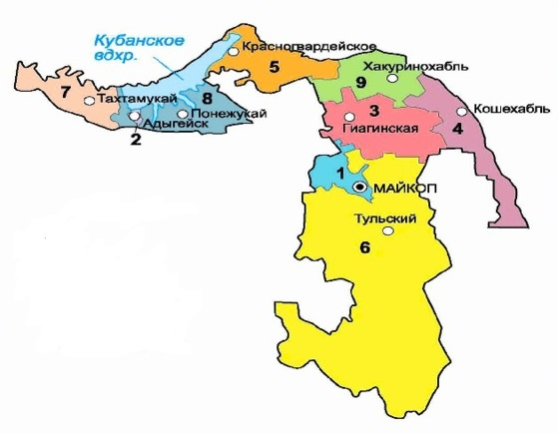
Характеристика региона
27.06.2022
Министерство Здравоохранения
Республики Адыгея
217,7 тыс. чел. (47,0 %)
233 нас. пунктов
463167 чел.
городское население
с проживающим населением
всего проживающего населения
245,4 тыс. чел. (53,0 %)
10 мед. организаций
сельское население
0
мед. организации
участники региональной программы
ФМБА России
1 г. Майкоп
2 г. Адыгейск
3 Гиагинский район
4 Кошехабльский район
5 Красногвардейский район
6 Майкопский район
7 Тахтамукайский район
8 Теучежский район
9 Шовгеновский район

Slide 3
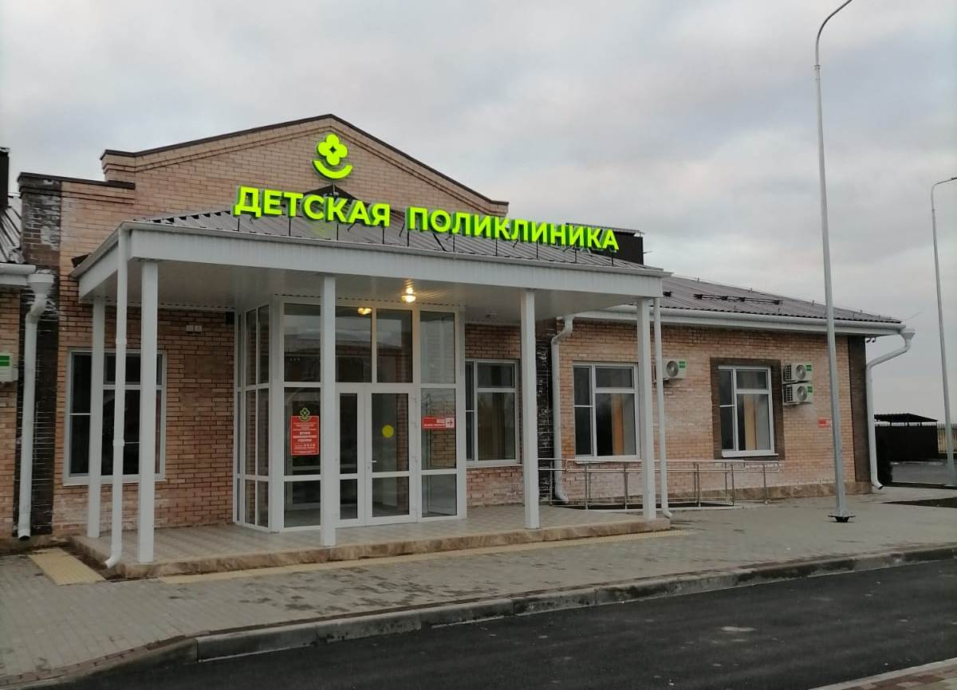
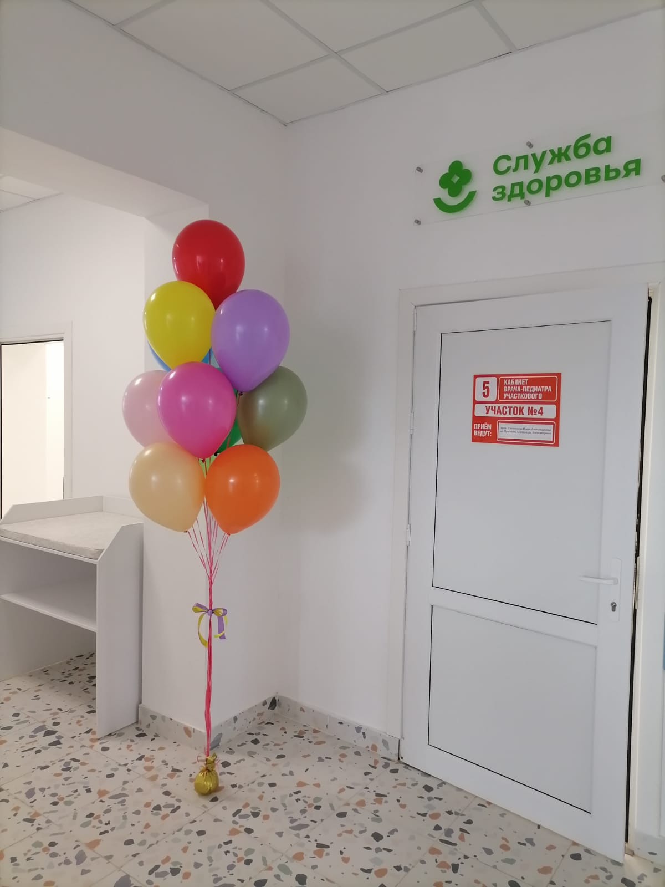
Описание объекта
27.06.2022
Министерство Здравоохранения
Республики Адыгея
Стоимость (тыс. руб.) – 29 900,0 тыс. рублей
Мощность (посещений в смену) – 49 посещений в смену
Площадь (м²) – 424 кв. м
Стоимость кв. метра (тыс. руб.) – 70,5
Характеристика объекта – Строительство ГБУЗ РА «Гиагинская ЦРБ Детское амбулаторное отделение»
Количество обслуживаемого населения – 14 168 чел.

Slide 4
Изменения (позитивные)
27.06.2022
Министерство Здравоохранения
Республики Адыгея
Увеличилось количество врачебных посещений на 1 жителя (число посещений)
Увеличилось количество посещений на сельского 1 жителя
(число посещений)

